Slide 1
基于遗传规划的自动机器学习
叶茂鑫 21821288

Slide 2
自动机器学习（Automated/Automatic Machine Learning, AutoML）作为近年来逐渐兴起的热门研究领域，旨在降低机器学习的门槛，使其更加易用。
一般而言，一个完整的机器学习（特别是监督式机器学习）工作流通常包含以下部分，数据清洗，特征工程，模型选择，训练测试以及超参数调优。每一道工序都有相当多的实现选项，且工序之间相互影响，共同决定最终的模型性能。
对于机器学习使用者而言，针对具体任务设计实现合适的工作流并不容易，在很多情况下可能会耗费大量的时间进行迭代。AutoML 的目标便是尽可能地使以上的过程自动化，从而降低使用者的负担。
基于树表示的工作流优化（Tree-based Pipeline Optimization Tool, TPOT）。是近年来在 AutoML 领域内比较有影响力的一个工作

Slide 3
在上一周中已经对模型进行了详细的描述，这周将对实验的结果进行讨论分析。
为了评估TPOT，我们采用了多样化，复杂的模拟研究设计。 我们使用GAMETES 生成了总共12个遗传模型和360个相关数据集，这是一个开源软件包，旨在生成各种纯粹、严格的遗传模型。
在文章中，所有数据集包括100个SNP属性：8个预测二元情况/控制终点的SNP，以及使用0.05和0.5之间的等位基因频率随机生成的92个SNP。 将8个预测SNP模拟为四个独立的纯上位模型，使用GAMETES中新增的“分层”数据模拟特征进行相加组合。 在这样做时，每个单独的交互模型附加地有助于确定端点，但是整个数据集不包括主要效果，即单个SNP变量和端点之间的直接关联。

Slide 4
文章模拟具有（0.1,0.2或0.4）遗传力的双位点上位性遗传模型和GAMETES中0.2的属性次要等位基因频率，并从所有生成的那些中选择具有中值难度的模型。 然后，从这些模型中，生成样本大小为200,400,800或1600的数据集，其中四个基础双轨迹上位模型中的每一个都具有相等的附加权重。 对于每个模型，生成30个重复数据集，产生总共360个数据集（即3个遗传力⇥4个样本大小⇥30个重复）。 总之，这种模拟研究设计使得能够在不同难度和样本量的各种数据集上评估TPOT，以探索TPOT建模能力的极限。
为了进一步证明TPOT的能力，文章使用着名的UC-Irvine机器学习库对9个精心挑选的基准监督学习数据进行了评估。 这些基准测试的目的是展示TPOT在广泛的应用领域和数据集类型中的性能，因为TPOT旨在成为通用的监督机器学习工具。

Slide 5
结果分析
文章将TPOT的分类性能与两个对照的性能进行比较。 第一个控件随机森林是一个随机森林，有500个决策树，用于表示使用最先进模型的基本机器学习分析。 第二个控件TPOT-Random是TPOT的一个版本，其中随机生成相同数量的管道，这是为了探索引导搜索是否对管道优化有用。 此外，还将TPOT与TPOT-Pareto进行比较，后者是TPOT的一个版本，它使用Pareto优化来发现具有最小流水线的高性能管道。 在所有情况下，文章将数据集划分为分层的75％训练和25％的训练集，其中这里报告的性能是保持集上的平衡准确度。

Slide 6
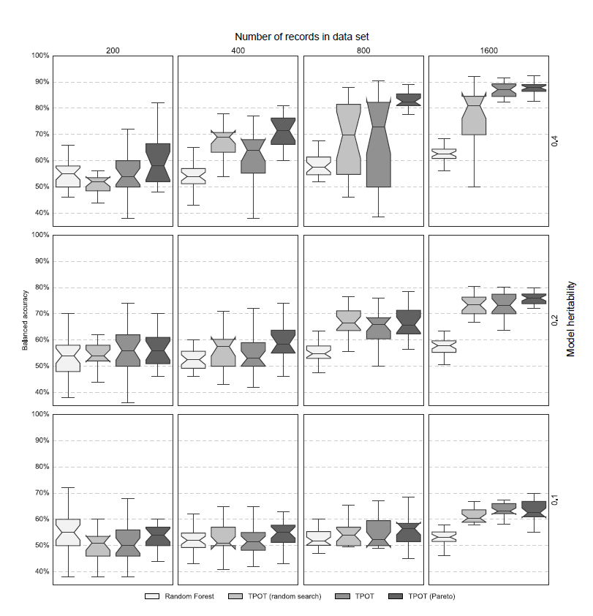
基于树的管道优化工具（TPOT）在一系列数据集大小和难度上的性能比较。网格上的每个子图显示了保持集上的平衡精度分布（数据集的25％），其中每个缺口框图表示30个数据集的样本。 （注意：方框图中的缺口表示中位数的95％置信区间。）比较的实验包括一个随机森林和500个决策树（“随机森林”），一个版本的TPOT随机生成管道（“TPOT（随机搜索）“），带引导搜索的TPOT（”TPOT“），以及使用Pareto最优化的TPOT版本（”TPOT（ Pareto ）“）。子图对应于不同的GAMETES配置，其中x轴修改数据集中的记录数，y轴修改模型中的遗传力（其中较高的遗传力减少了噪声量，反之亦然）。网格范围从右上角的简单配置（较高遗传模型生成的较大数据集）到左下角的困难配置（较低遗传模型生成的较小数据集）。

Slide 7
此外，上图显示，在大多数情况下，所有版本的TPOT在GAMETES数据集上的平均值或多或少都相同。 该结果表明，引导搜索对于管道的自动设计可能不是至关重要的，因为随机搜索通常与引导搜索一样好。 然而，TPOT-Pareto在发现有效分类管道方面往往更加一致，正如TPOT-Pareto准确度分布的较低方差所表明的那样 - 特别是在样本量较大且遗传率较高的GAMETES数据集中。
下图比较了一系列UCI基准数据集的四个实验。 同样，TPOT在大多数这些数据集中实现了与随机森林相同的分类精度，并且在Hill-Valley和汽车评估数据集中实现了显着更高的分类准确度。 特别是在Hill-Valley无噪声数据集的情况下，TPOT-Pareto在所有30次重复中都达到了100％的准确度，甚至超过了TPOT的标准版本。 这一发现再次证明了自动化管道设计的价值，它可以在建模之前智能地探索许多不同的数据预处理方法

Slide 8
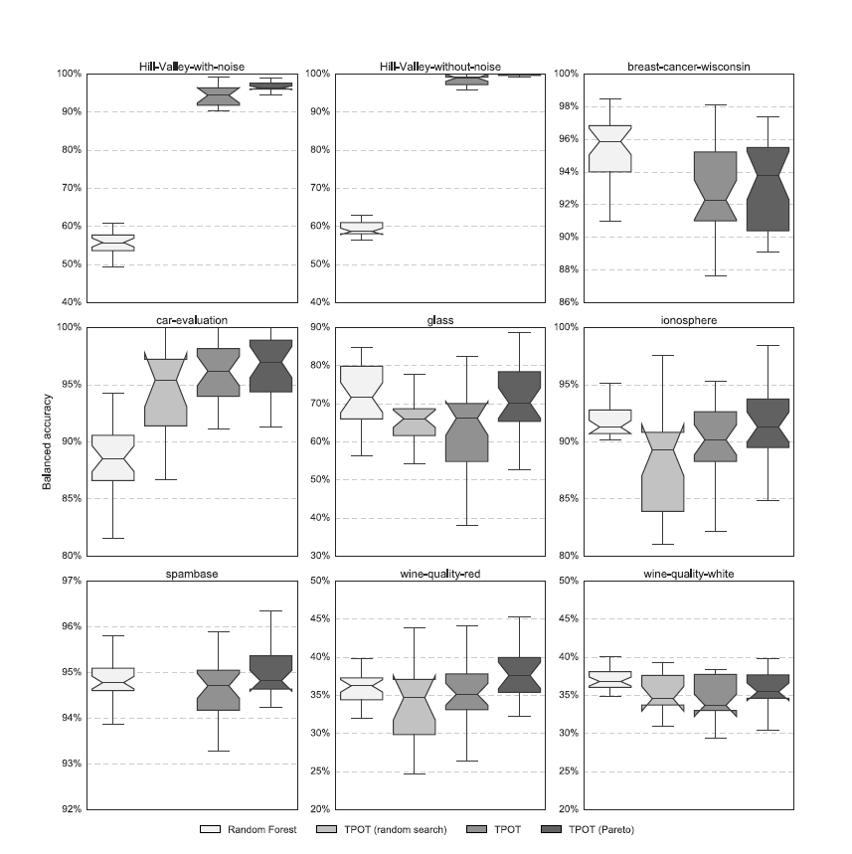
基于树的管道优化工具（TPOT）在一系列UCI基准数据集中的性能比较。 网格上的每个子图显示了保持集上的平衡精度分布（数据集的25％），其中每个缺口框图表示数据集的30个不同交叉验证分区的样本。 （注意：方框图中的缺口表示中位数的95％置信区间。）比较的实验包括一个随机森林和500个决策树（“随机森林”），一个版本的TPOT随机生成管道（“TPOT（ 随机搜索）“），带引导搜索的TPOT（”TPOT“），以及使用Pareto最优化的TPOT版本（”TPOT（ Pareto ）“）。 子图对应于不同的基准数据集。 请注意，缺少TPOT（随机搜索）的一些箱形图，因为没有一个重复在120小时内完成。

Slide 9
与GAMETES数据集比较类似，上图还显示TPOT-Random通常与带引导搜索的TPOT版本一样好。但是，随机生成TPOT流水线存在一些主要缺点。首先，随机生成TPOT管道往往比通过引导搜索优化管道慢得多，因为一些随机管道不必要地复杂并需要几个小时来评估。作为这些大规模随机生成的管道的一个例子，在Hill-Valley和spambase数据集（较大的数据集）上运行的TPOT-Random复制品都没有在120小时内完成，并且不得不提前终止。另一方面，所有TPOT和TPOT-Pareto重复在不到48小时内完成相同数量的评估。

